Slide 1


北京交通大学《深度学习》课件
实验2 前馈神经网络实验
北京交通大学 《深度学习》课程组

Slide 2
目录
1. 基本概念
3. 模型调优
人工神经元
激活函数
前馈神经网络的组成
优化器的使用
模型选择、过拟合、欠拟合
探究导致过拟合、欠拟合的因素
过拟合解决办法：正则化、dropout
2. 实现前馈神经网络
4. 实验要求
手动实现前馈神经网络
Torch.nn实现前馈神经网络
数据集介绍
平台课实验要求
专业课实验要求

Slide 3
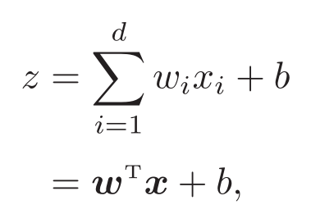
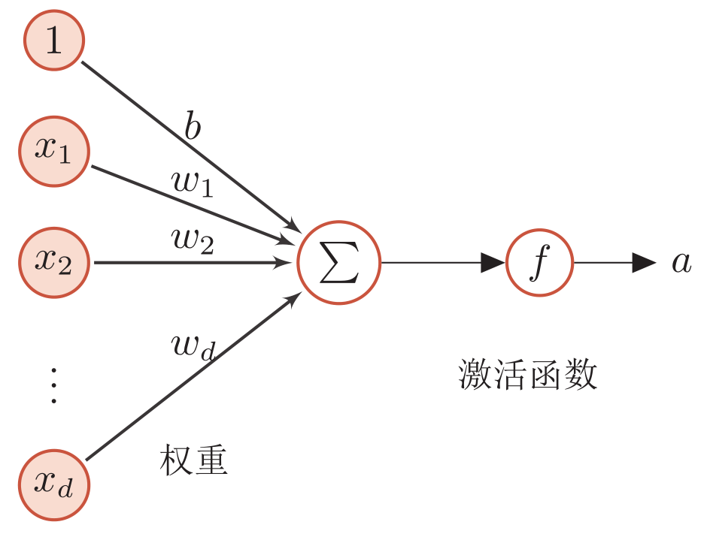

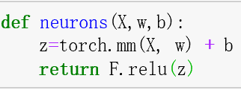



人工神经元
$x$=[$x_{1}$, $x_{2}$, … , $x_{d}$]
$w$=[$w_{1}$, $w_{2}$, … , $w_{d}$]
$b$ ∈ $R$ 是偏置
非线性函数f(·)被称为激活函数
手动实现人工神经元（以relu激活函数为例）

Slide 4

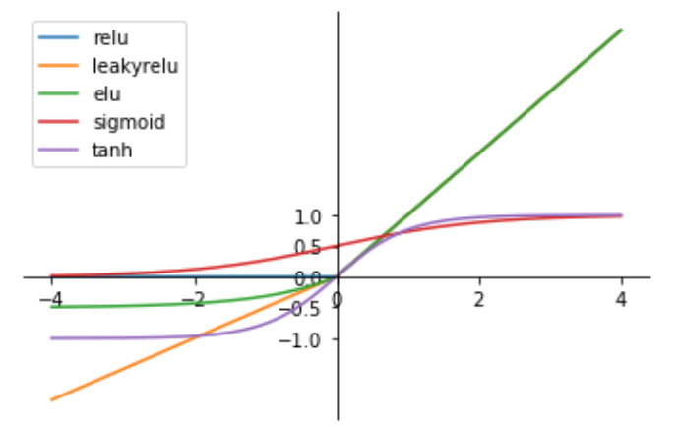

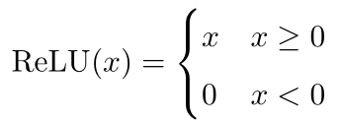
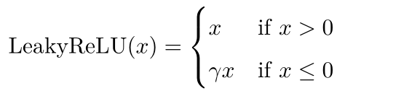
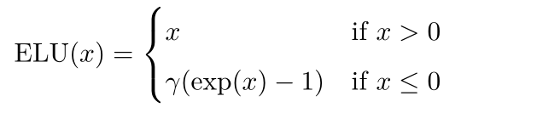
激活函数
常见的激活函数

Slide 5
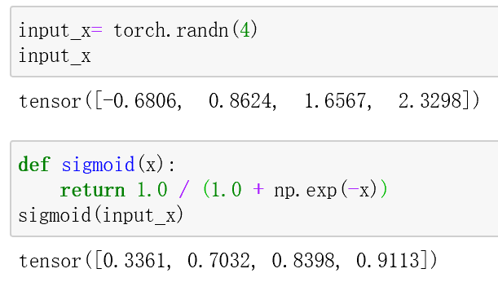

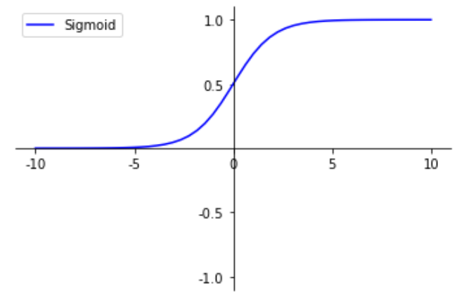
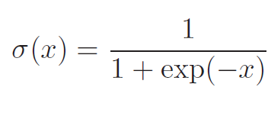
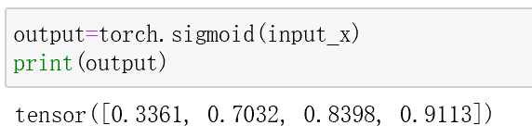
激活函数
sigmoid激活函数
手动实现sigmoid激活函数
调用pytorch实现的sigmoid激活函数

Slide 6
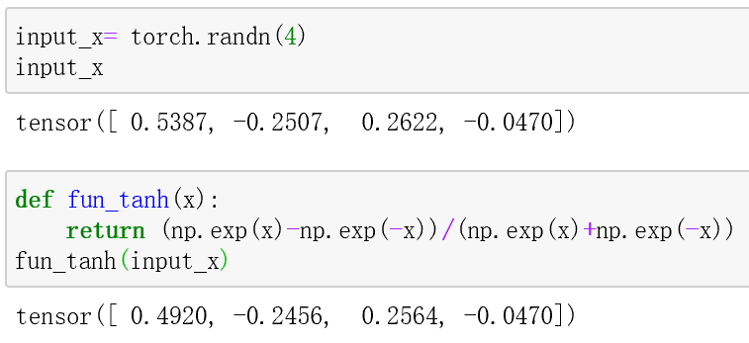
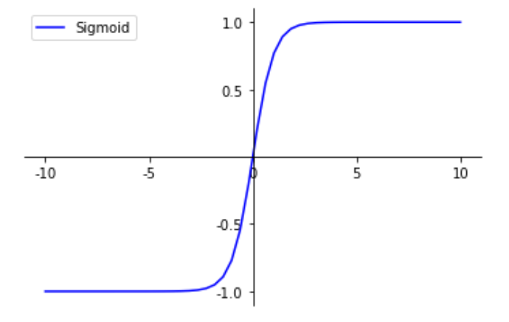
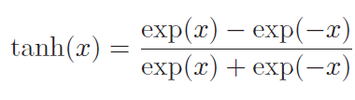
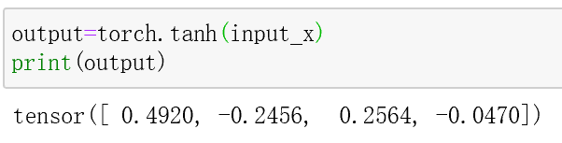
激活函数
tanh激活函数
手动实现tanh激活函数
调用pytorch实现的tanh激活函数

Slide 7
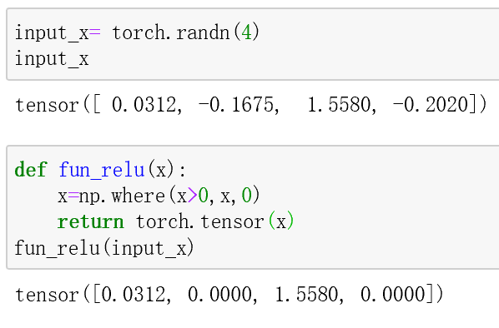
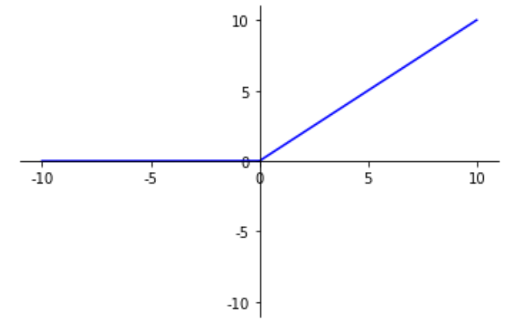
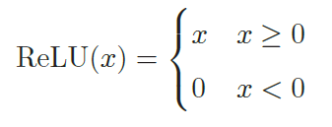
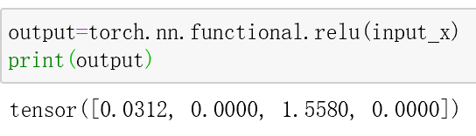
激活函数
ReLU激活函数
手动实现ReLU激活函数
调用pytorch实现的ReLU激活函数

Slide 8
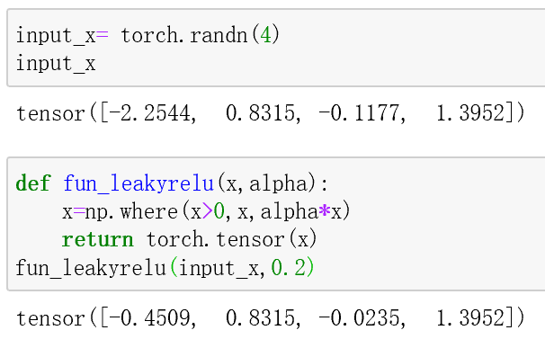
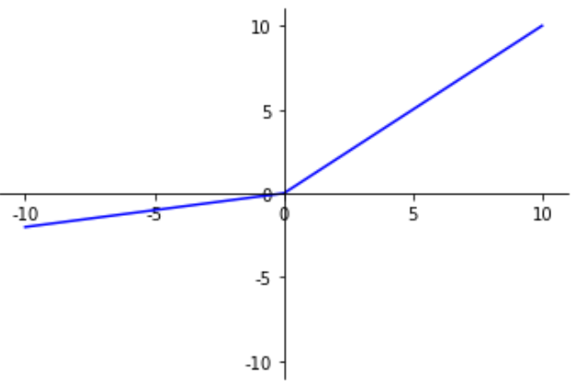
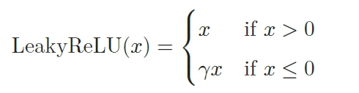
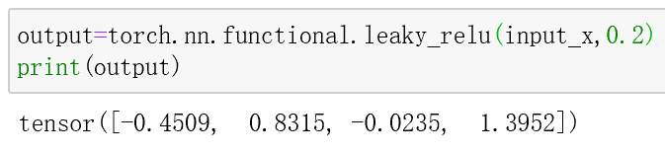
激活函数
leakyReLU激活函数
手动实现leakyReLU激活函数
调用pytorch实现的leakyReLU激活函数

Slide 9
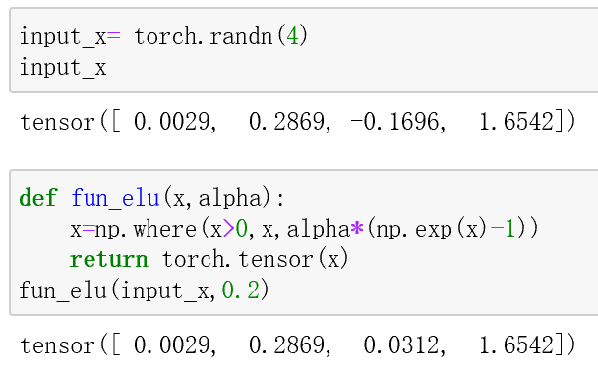
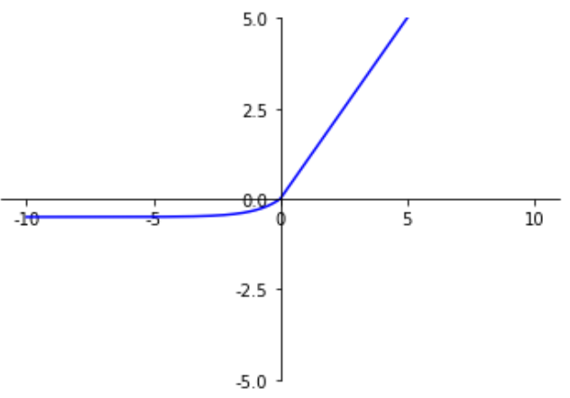
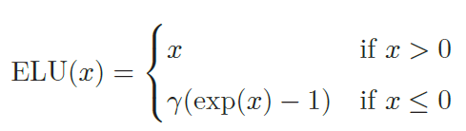
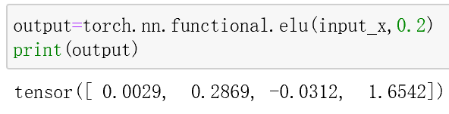
激活函数
eLU激活函数
手动实现eLU激活函数
调用pytorch实现的eLU激活函数

Slide 10
激活函数
如何选择激活函数
通常来说，很少会把各种激活函数串起来在一个网络中使用的。
如果使用 ReLU ，那么一定要小心设置 learning rate ，而且要注意不要让网络出现很多“ dead ”神经元，如果这个问题不好解决，那么可以试试 LeakyReLU 、PReLU。
最好不要用 sigmoid ，可以试试 tanh ，不过预期它的效果会比不上 ReLU。

Slide 11
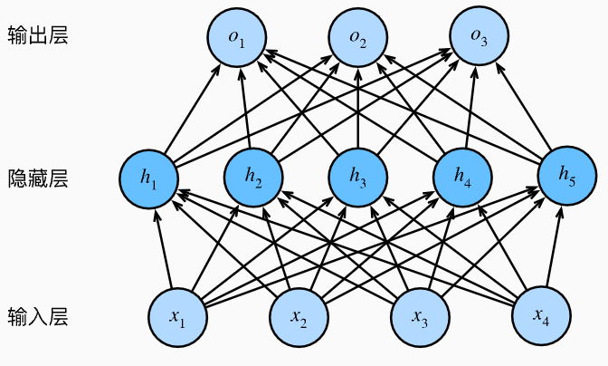
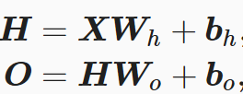


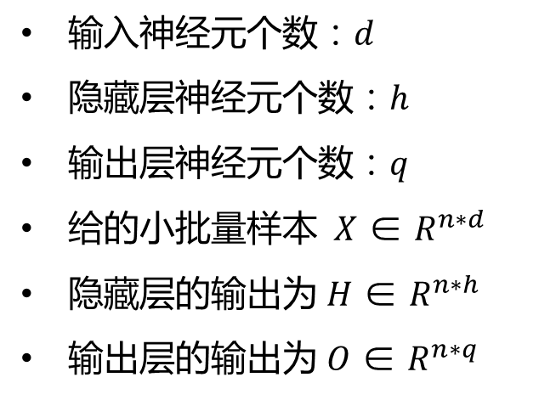
前馈神经网络的组成
组成结构
输入神经元个数：$d$
隐藏层神经元个数：$h$
输出层神经元个数：$q$
给的小批量样本 $X$ ∈ $R^{n∗d}$
隐藏层的输出为 $H$ ∈ $R^{n∗h}$
输出层的输出为 $O$ ∈ $R^{n∗q}$
计算公式
包含一个隐藏层的前馈神经网络
$W_{h}$∈ $R^{d∗h }$ , $b_{h}$∈ $R^{1∗h}$
$W_{o}$∈ $R^{h∗q }$ , $b_{o}$∈ $R^{1∗q}$

Slide 12
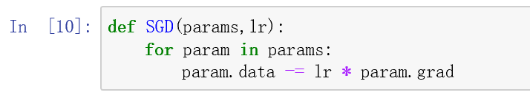
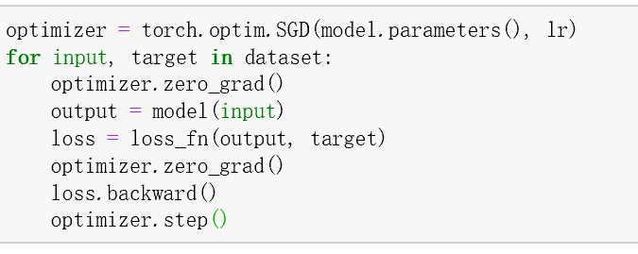
优化器的使用
常用的优化器：SGD、AdaGrad、RMSProp等
手动实现SGD
pytorch如何使用SGD
torch.optim实现了各种优化算法
其他优化器的使用可以参考pytorch官方文档

Slide 13
目录
1. 基本概念
3. 模型调优
人工神经元
激活函数
前馈神经网络的组成
优化器的使用
模型选择、过拟合、欠拟合
探究导致过拟合、欠拟合的因素
过拟合解决办法：正则化、dropout
2. 实现前馈神经网络
4. 实验要求
手动实现前馈神经网络
Torch.nn实现前馈神经网络
数据集介绍
平台课实验要求
专业课实验要求

Slide 14
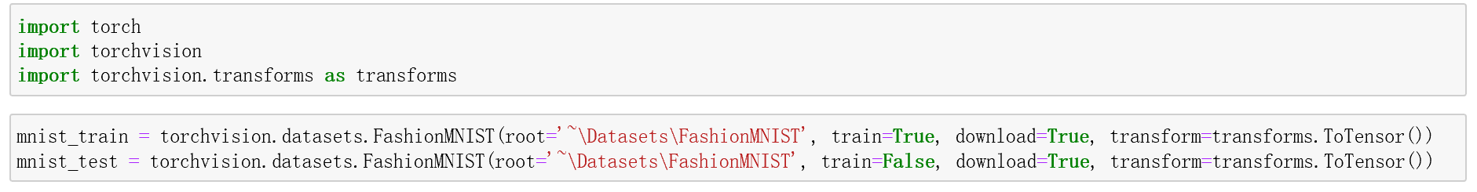
手动实现前馈神经网络
数据集介绍
采用实验1中介绍的Fashion-MNIST数据集完成多分类任务。
训练集：60,000 测试集：10,000
每个样本的数据格式为：28*28*1（高*宽*通道）
类别（10类）：dress（连⾐裙）、coat（外套）、sandal（凉鞋）、shirt（衬衫）、sneaker（运动鞋）、bag（包）和ankle boot（短靴）
Fashion-MNIST数据集下载

Slide 15
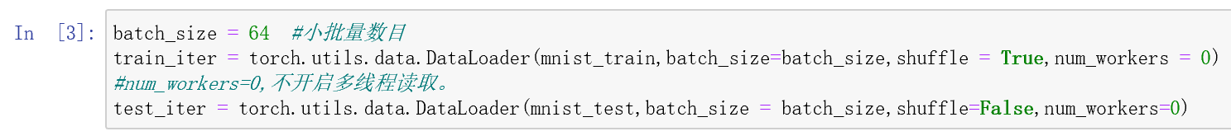
手动实现前馈神经网络
批量读取数据
采用torch.utils.data.DataLoader读取小批量数据
batch_size是超参数，表示一轮训练多少个样本
shuffle是否打乱数据，True表示打乱数据
num_workers=0表示不开启多线程读取数据

Slide 16
手动实现前馈神经网络
模型设计（包含一个隐藏层）
输出层神经元个数：10
（对应10个类别）
W₂∈R^{256*10}
隐藏层神经元个数：256
W₁∈R^{784*256}
输入神经元个数：784
（每个样本是28*28*1）

Slide 17
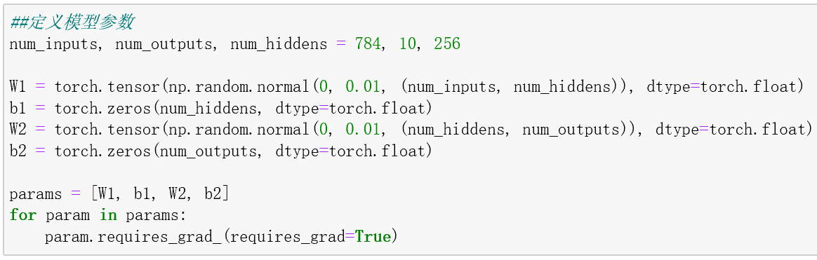
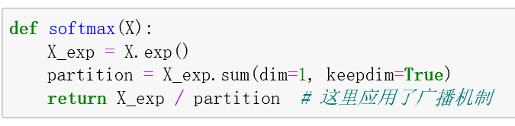
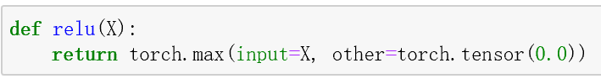
手动实现前馈神经网络
代码实现
模型参数定义及初始化
定义激活函数
定义softmax函数
我们选用常用ReLU作为激活函数

Slide 18

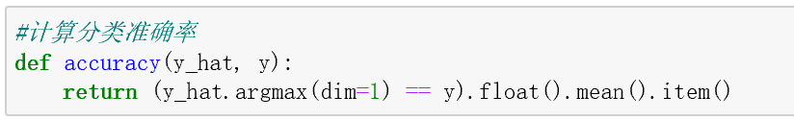
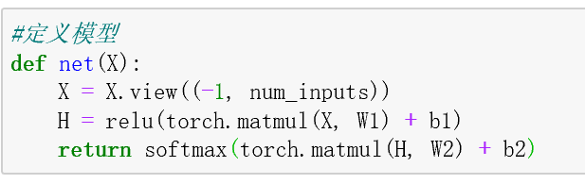
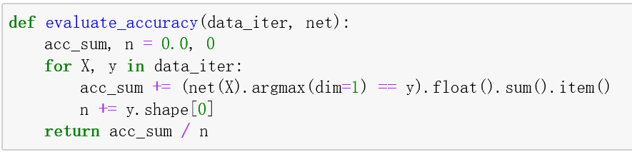
手动实现前馈神经网络
定义交叉熵损失函数
计算分类准确率
定义模型
计算模型在某个数据集上的准确率
定义随机梯度下降函数

Slide 19
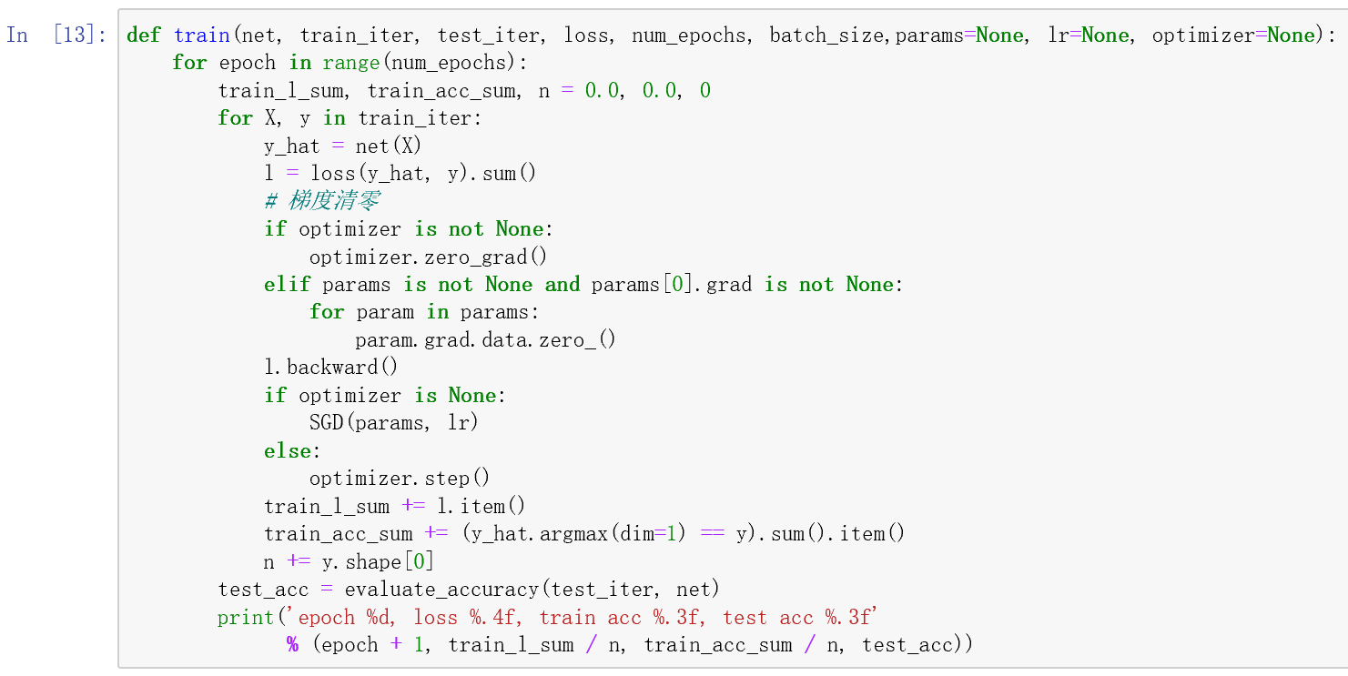
手动实现前馈神经网络
定义模型训练函数
计算loss
loss反向传播

Slide 20
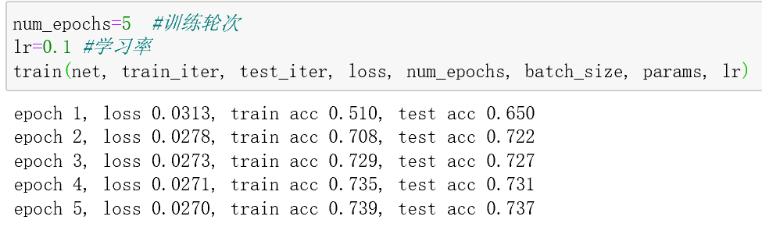
手动实现前馈神经网络
训练模型
设置训练轮次为5轮
学习率为0.1
优化器采用默认的SGD函数

Slide 21
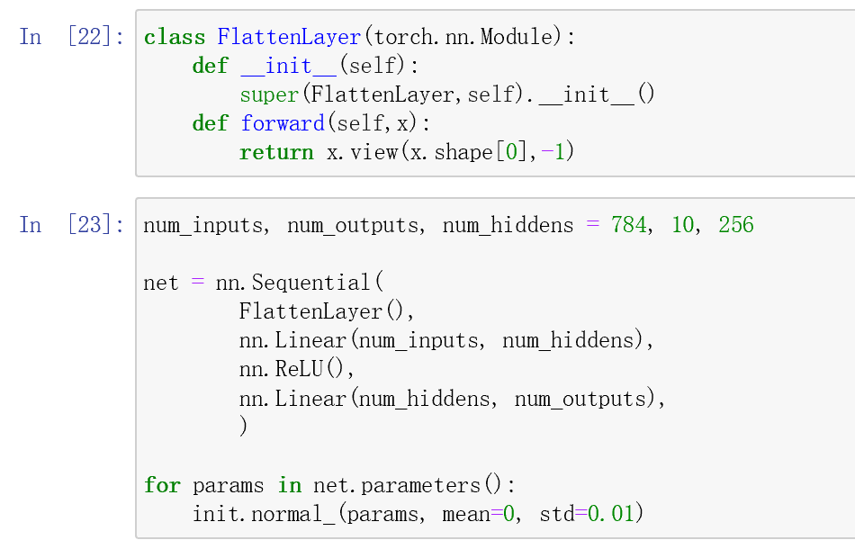
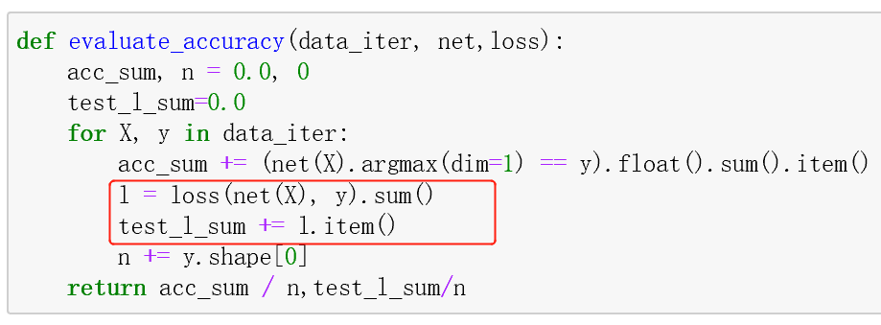
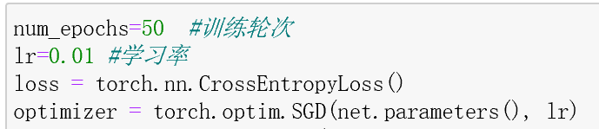
Torch.nn实现前馈神经网络
实现FlattenLayer层
计算模型在某个数据集上的准确率和loss
模型定义和参数初始化
设置训练轮次、学习率、损失函数和优化器

Slide 22
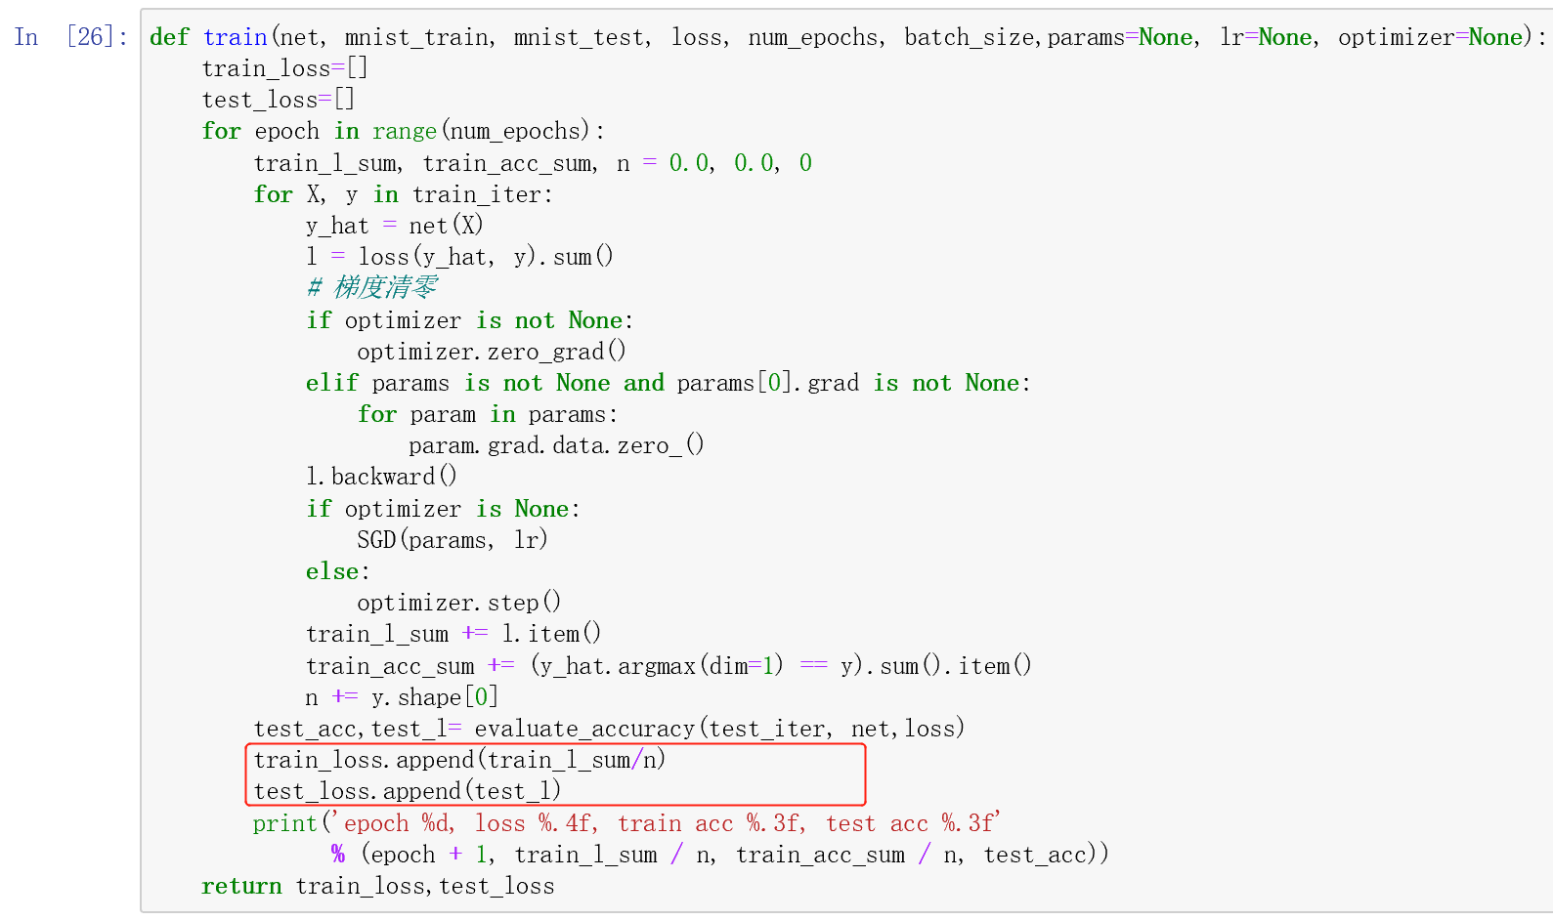
Torch.nn实现前馈神经网络
模型训练，保存训练集和验证集的loss

Slide 23
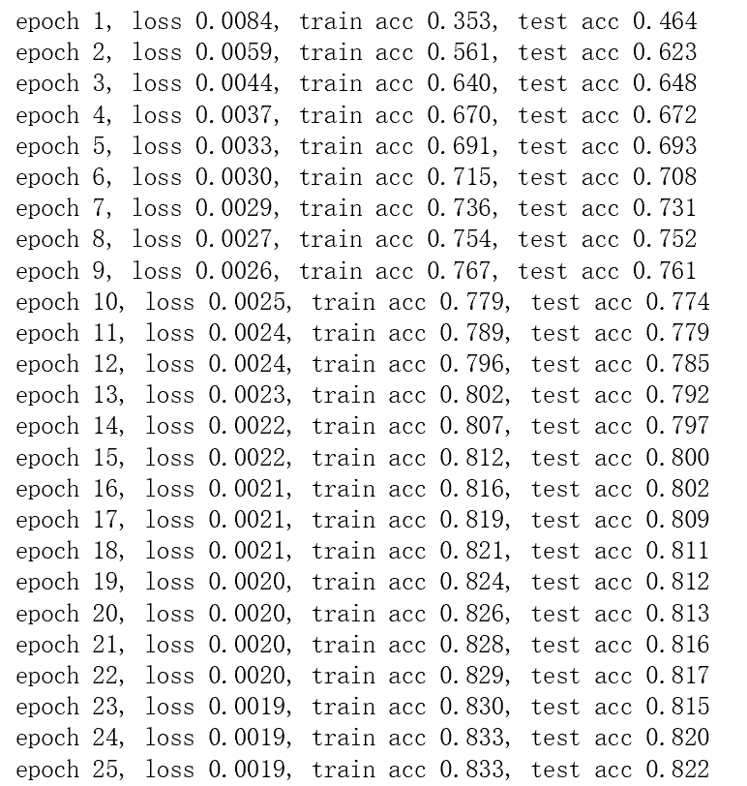
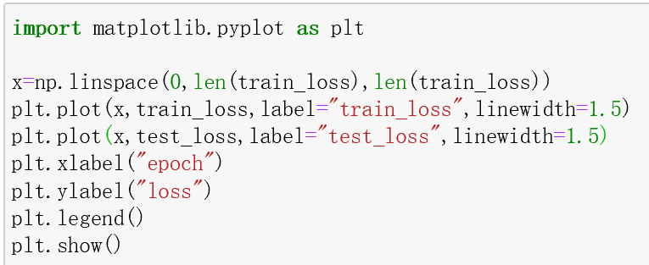
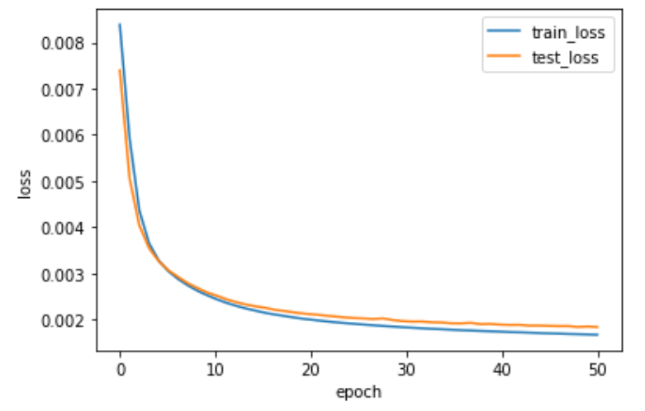
Torch.nn实现前馈神经网络
训练结果和loss曲线绘制
绘制loss曲线

Slide 24
目录
1. 基本概念
3. 模型调优
人工神经元
激活函数
前馈神经网络的组成
优化器的使用
模型选择、过拟合、欠拟合
探究导致过拟合、欠拟合的因素
过拟合解决办法：正则化、dropout
2. 实现前馈神经网络
4. 实验要求
手动实现前馈神经网络
Torch.nn实现前馈神经网络
数据集介绍
平台课实验要求
专业课实验要求

Slide 25
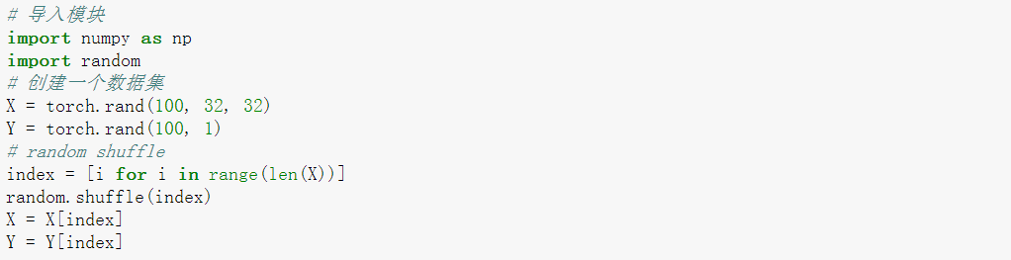
模型选择、欠拟合、过拟合
K折交叉验证
将数据集分层采样划分为k个大小相似的互斥子集，每次用k-1个子集的并集作为训练集，余下的子集作为测试集，最终返回k个测试结果的均值，k 最常用的取值是10。
手动实现K折交叉验证
创建数据集

Slide 26

模型选择、欠拟合、过拟合
获取k折交叉验证某一折的训练集和验证集
分为k份后每份的个数

Slide 27

模型选择、欠拟合、过拟合
依次对每一折数据进行训练和测试，并计算k折平均值
循环K次，取平均值

Slide 28

模型选择、欠拟合、过拟合
过拟合
表现：模型在训练集上正确率很高，但是在测试集上正确率很低
造成原因：由于训练数据少和噪声以及模型能力强等原因造成的欠拟合
解决办法：优化目标加正则项；Dropout；早停机制
欠拟合
表现：模型在训练集和测试集上的正确率都很低
造成原因：由于模型能力不足造成的
解决办法：增加模型复杂度

Slide 29



多项式函数拟合实验探究影响欠拟合、过拟合的因素
给定样本特征，使用如下的三阶多项式函数来生成样本的标签
$$y=1.2x−3.4x^{2}+5.6x^{3}+5+ε$$
设置噪声项$ε$服从均值为0、标准差为0.1的正态分布。训练数据集和测试数据集的样本数都设为100
构造成$[x,x^{2},x^{3}]$的形式
定义作图函数Draw_Loss_Curve

Slide 30

多项式函数拟合实验探究导致欠拟合、过拟合的因素
模型定义和训练函数定义
由传的参数来控制构造不同的模型

Slide 31


多项式函数拟合实验探究导致欠拟合、过拟合的因素
使用三阶多项式函数拟合
使用与数据生成函数同阶的三阶多项式函数拟合，学习到的模型参数接近真实值
与真实值接近$y=1.2x−3.4x^{2}+5.6x^{3}+5+ε$

Slide 32

多项式函数拟合实验探究导致欠拟合、过拟合的因素
使用线性函数拟合（欠拟合）
将模型复杂度降低：使用线性函数。训练集和测试集的loss在后期均很难下降，出现欠拟合

Slide 33


多项式函数拟合实验探究导致欠拟合、过拟合的因素
训练样本过少（过拟合）
只使用两个样本来训练模型，训练集loss持续下降，测试集loss上升，出现了过拟合
与真实值相差较多$y=1.2x−3.4x^{2}+5.6x^{3}+5+ε$

Slide 34

过拟合问题的常用方法—— 范数正则化
在模型原损失函数基础上添加$L_{2}$范数惩罚项，通过惩罚绝对值较大的模型参数为需要学习的模型增加限制，来应对过拟合问题。带有$L_{2}$范数惩罚项的模型的新损失函数为:
其中w是参数向量， 是模型原损失函数，n是样本个数， 是超参数
以高维线性回归为例来引入一个过拟合问题，并使用权重衰减来应对过拟合
设数据样本特征的维度为p，使用如下函数生成样本的标签
其中噪声项$ε$服从均值为0、标准差为0.01的正态分布。设p=200，设置训练集样本数为20，测试集样本数为100来引入过拟合的情况。

Slide 35

过拟合问题的常用方法—— 范数正则化
生成数据集

Slide 36






过拟合问题的常用方法—— 范数正则化
手动实现$L_{2}$范数正则化
定义随机初始化模型参数的函数
定义均方误差
定义$L_{2}$范数惩罚项
定义随机梯度下降函数
定义模型

Slide 37

过拟合问题的常用方法—— 范数正则化
定义训练函数
添加惩罚项，用lambd控制惩罚权重

Slide 38




过拟合问题的常用方法—— 范数正则化
$λ=0$（即不使用$L_{2}$范数正则化）时的实验结果，出现了过拟合的现象。
$λ=3$（即使用$L_{2}$范数正则化）时的实验结果，一定程度的缓解了过拟合。同时可以看到参数$L_{2}$范数变小，参数更接近0。

Slide 39

过拟合问题的常用方法—— 范数正则化
利用torch.optim的weight_decay参数实现$L_{2}$范数正则化
定义训练函数

Slide 40




过拟合问题的常用方法—— 范数正则化
$λ=0$（即不使用$L_{2}$范数正则化）时的实验结果，出现了过拟合的现象。
$λ=3$（即使用$L_{2}$范数正则化）时的实验结果，一定程度的缓解了过拟合。同时可以看到参数$L_{2}$范数变小，参数更接近0。

Slide 41



过拟合问题的常用方法——Dropout
手动实现dropout
以前馈神经网络为例，当使用dropout时，前馈神经网络隐藏层中的隐藏单元$h_{i}$有一定概率被丢弃掉。
设丢弃概率为p， 那么有p的概率$h_{i}$会被清零，有1−p的概率$h_{i}$会除以1−p做拉伸。由此定义进行dropout操作的函数
初始化一个向量X，对X进行dropout，分别设置丢弃率为0、0.5、1，实验结果如下：

Slide 42


过拟合问题的常用方法——Dropout
定义模型参数（使用Fashion-MNIST数据集进行实验）
定义使用dropout的网络模型，两个隐藏层的丢弃率分别为0.2和0.5

Slide 43


过拟合问题的常用方法——Dropout
定义计算准确率的函数
测试时不使用dropout
训练模型的部分与1.5中相同，此处不再赘述。实验结果如下

Slide 44

过拟合问题的常用方法——Dropout
利用torch.nn.Dropout层实现dropout
定义模型

Slide 45


过拟合问题的常用方法——Dropout
定义计算准确率的函数（eval()和train()来切换模型的状态）
先用eval()函数切换模式，再进行测试
实验结果

Slide 46
目录
1. 基本概念
3. 模型调优
人工神经元
激活函数
前馈神经网络的组成
优化器的使用
模型选择、过拟合、欠拟合
探究导致过拟合、欠拟合的因素
过拟合解决办法：正则化、dropout
2. 实现前馈神经网络
4. 实验要求
手动实现前馈神经网络
Torch.nn实现前馈神经网络
数据集介绍
平台课实验要求
专业课实验要求

Slide 47
数据集介绍——回归、二分类任务数据集
手动生成回归任务的数据集，要求：
生成单个数据集。
数据集的大小为10000且训练集大小为7000，测试集大小为3000。
数据集的样本特征维度p为500，且服从如下的高维线性函数：
手动生成二分类任务的数据集，要求：
共生成两个数据集。
两个数据集的大小均为10000且训练集大小为7000，测试集大小为3000。
两个数据集的样本特征x的维度均为200，且分别服从均值互为相反数且方差相同的正态分布。
两个数据集的样本标签分别为0和1。
MNIST手写体数据集介绍：
该数据集包含60,000个用于训练的图像样本和10,000个用于测试的图像样本。
图像是固定大小(28x28像素)，其值为0到1。为每个图像都被平展并转换为784(28 * 28)个特征的一维numpy数组。

Slide 48

数据集介绍——多分类任务数据集
MNIST数据集下载和读取：

Slide 49

平台课实验要求
手动实现前馈神经网络解决上述回归、二分类、多分类任务
分析实验结果并绘制训练集和测试集的loss曲线
利用torch.nn实现前馈神经网络解决上述回归、二分类、多分类任务
分析实验结果并绘制训练集和测试集的loss曲线
分别在上述实验的基础上使用至少三种不同的激活函数
对比使用不同激活函数的实验结果
在多分类任务实验中手动实现一种解决过拟合的方法（$L_{2}$正则化或dropout）
探究使用前后模型效果的变化，并完成下述任务中的一项
$L_{2}$正则化：探究惩罚项的权重对实验结果的影响（可用loss曲线进行展示）
dropout：探究不同丢弃率对实验结果的影响（可用loss曲线进行展示）

Slide 50
专业课实验要求
手动实现前馈神经网络解决上述回归、二分类、多分类任务
分析实验结果并绘制训练集和测试集的loss曲线
利用torch.nn实现前馈神经网络解决上述回归、二分类、多分类任务
分析实验结果并绘制训练集和测试集的loss曲线
分别在上述实验的基础上使用至少三种不同的激活函数
对比使用不同激活函数的实验结果
对多分类任务中的模型评估隐藏层层数和隐藏单元个数对实验结果的影响
使用不同的隐藏层层数和隐藏单元个数，进行对比实验并分析实验结果

Slide 51
专业课实验要求(续)
在多分类任务实验中分别手动实现和用torch.nn实现dropout
探究不同丢弃率对实验结果的影响（可用loss曲线进行展示）
在多分类任务实验中分别手动实现和用torch.nn实现$L_{2}$正则化
探究惩罚项的权重对实验结果的影响（可用loss曲线进行展示）
对回归、二分类、多分类任务分别选择上述实验中效果最好的模型，采用10折交叉验证评估实验结果
要求除了最终结果外还需以表格的形式展示每折的实验结果

Slide 52

北京交通大学《深度学习》课程组成员
景丽萍：http://faculty.bjtu.edu.cn/8249/
桑基韬：http://faculty.bjtu.edu.cn/9129/
张淳杰：http://faculty.bjtu.edu.cn/9371/
万怀宇：http://faculty.bjtu.edu.cn/8793/
滕 竹：http://faculty.bjtu.edu.cn/8902/
原继东：http://faculty.bjtu.edu.cn/9076/
丛润民：http://faculty.bjtu.edu.cn/9374/
夏佳楠：http://faculty.bjtu.edu.cn/9430/
许万茹
杨 扩

